Slide 1



Военный учебный центр
при Национальном исследовательском университете
«Высшая школа экономики»
«Информация об отборе в Военный учебный центр в 2026 году»

Slide 2

Кто имеет право обучаться в ВУЦ
1
Федеральный закон от 28.03.1998 N 53-ФЗ (ред. от 30.12.2021) "О воинской обязанности и военной службе"
Статья 20. Обучение граждан по программам военной подготовки в военных учебных центрах
4. Гражданин, не имеющий гражданства (подданства) иностранного государства либо вида на жительство или иного документа, подтверждающего право на постоянное проживание гражданина на территории иностранного государства, не достигший возраста 30 лет, обучающийся по очной форме обучения в федеральной государственной образовательной организации высшего образования, годный к военной службе или годный к военной службе с незначительными ограничениями по состоянию здоровья, отвечающий профессионально-психологическим требованиям, предъявляемым к конкретным военно-учетным специальностям, и прошедший в Министерстве обороны Российской Федерации конкурсный отбор, вправе заключить с Министерством обороны Российской Федерации договор об обучении в военном учебном центре при федеральной государственной образовательной организации высшего образования по программе военной подготовки офицеров запаса, программе военной подготовки сержантов, старшин запаса либо программе военной подготовки солдат, матросов запаса.

Slide 3
Руководящие документы Министерства обороны РФ
2
1. Приказ Министра обороны Российской Федерации от 26 сентября 2020 г. № 400«Об определении Порядка приема и обучения граждан Российской Федерации в военных учебных центрах при федеральных государственных образовательных организациях высшего образования».
2. Наставление по физической подготовке в Вооруженных Силах Российской Федерации, введенные в действие приказом Министра обороны Российской Федерации от 20 апреля 2023 года №230.
3. МЕТОДИЧЕСКИЕ РЕКОМЕНДАЦИИ
по организации деятельности военных учебных центров
при федеральных государственных образовательных
организациях высшего образования

Slide 4

Плановые показатели набора на программы сержантов и солдат запаса
3
Солдаты запаса – срок обучения 1,5 года с 2-го по 3-й курс, по окончанию обучения в ВУЦ – прохождение учебных сборов (июнь – июль), по окончанию ВА ВТ присвоение воинского звания рядовой с зачислением в запас, специальность:
ВА ВТ – ВУС 225 (543) «Оператор БПЛА» - 33 чел.

Slide 5
Информация по срокам
4
Мероприятия конкурсного отбора:
1. Прием заявлений для обучения в Военном учебном центре на имя ректора НИУ ВШЭ, с 01.04.2026 по 30.04.2026;
2.Прохождение освидетельствования военно-врачебной комиссией и профессионального психологического отбора в военных комиссариатах по месту жительства (пребывания)
с 1.04.2026 по 25.05.2026;
3. Оценка физической подготовленности специалистами кафедры физического воспитания, 26.05, 27.05, 28.05 - сила и быстрота
2.06, 3.06, 4.06 – выносливость, 16.06 - резервный день

Slide 6
Порядок подачи заявления
5
Граждане, изъявившие желание в процессе освоения образовательной программы высшего образования пройти обучение по программам подготовки запаса в военном учебном центре, на странице Военного учебного центра портала НИУ ВШЭ подают заявление на имя ректора об участии в конкурсном отборе.
Для этого необходимо пройти по ссылке расположенной в разделе важных объявлений Военного учебного центра.
https://dal.mtc.hse.ru/applicant-registration

Slide 7
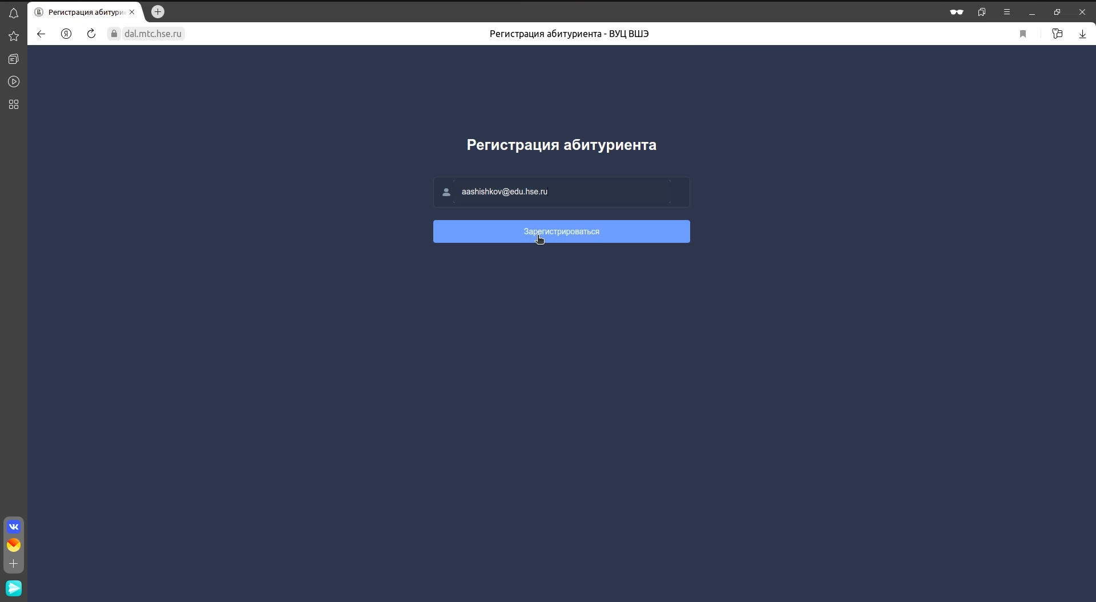
Порядок подачи заявления
6

Slide 8
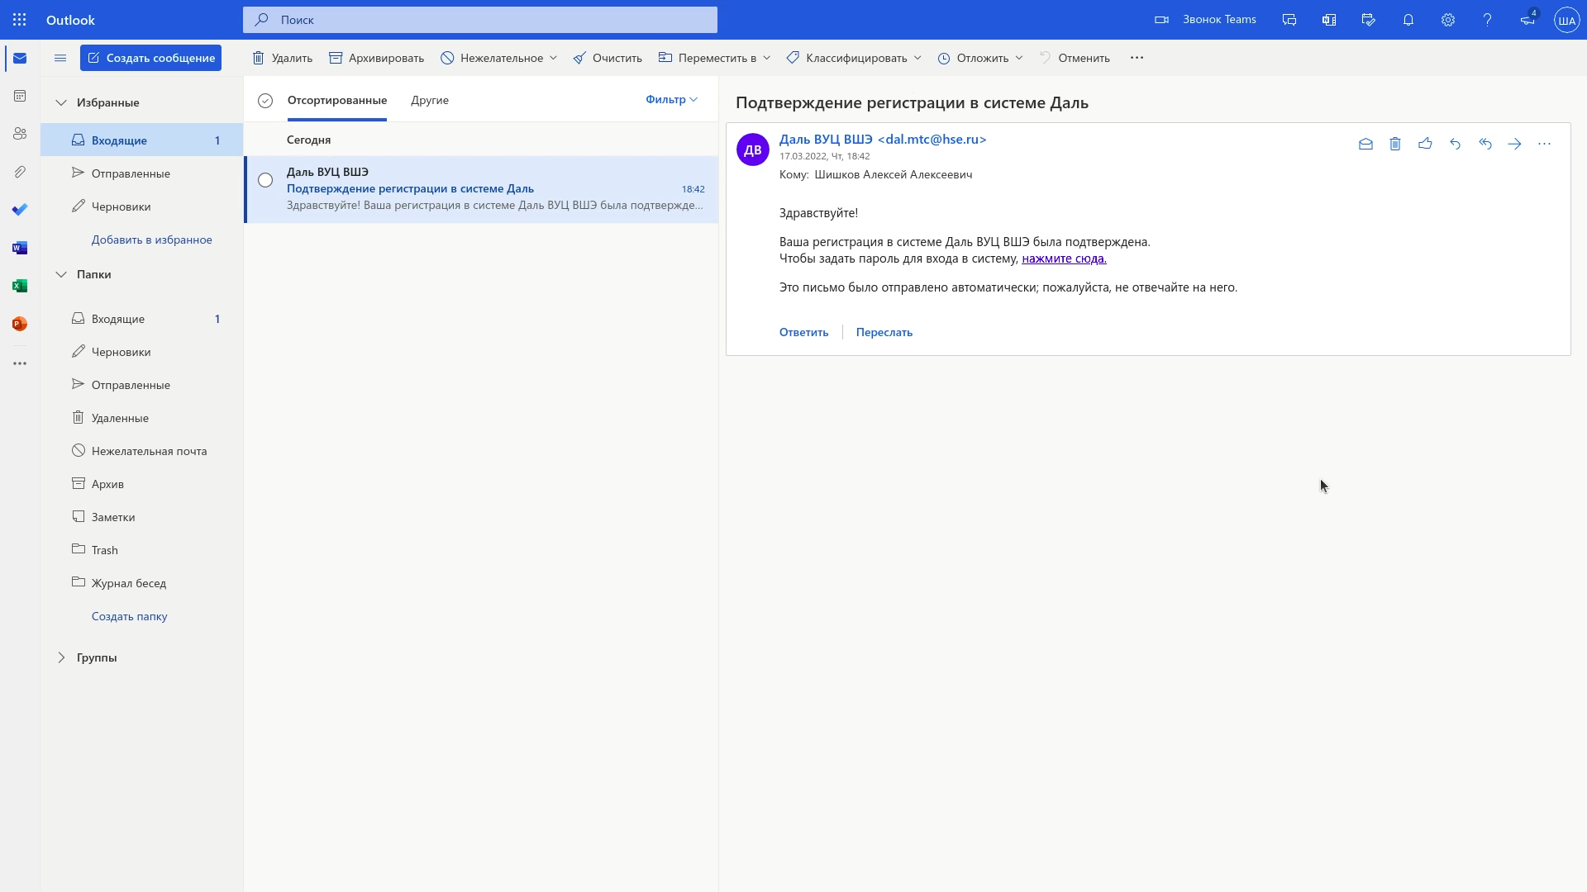
Порядок подачи заявления
7

Slide 9
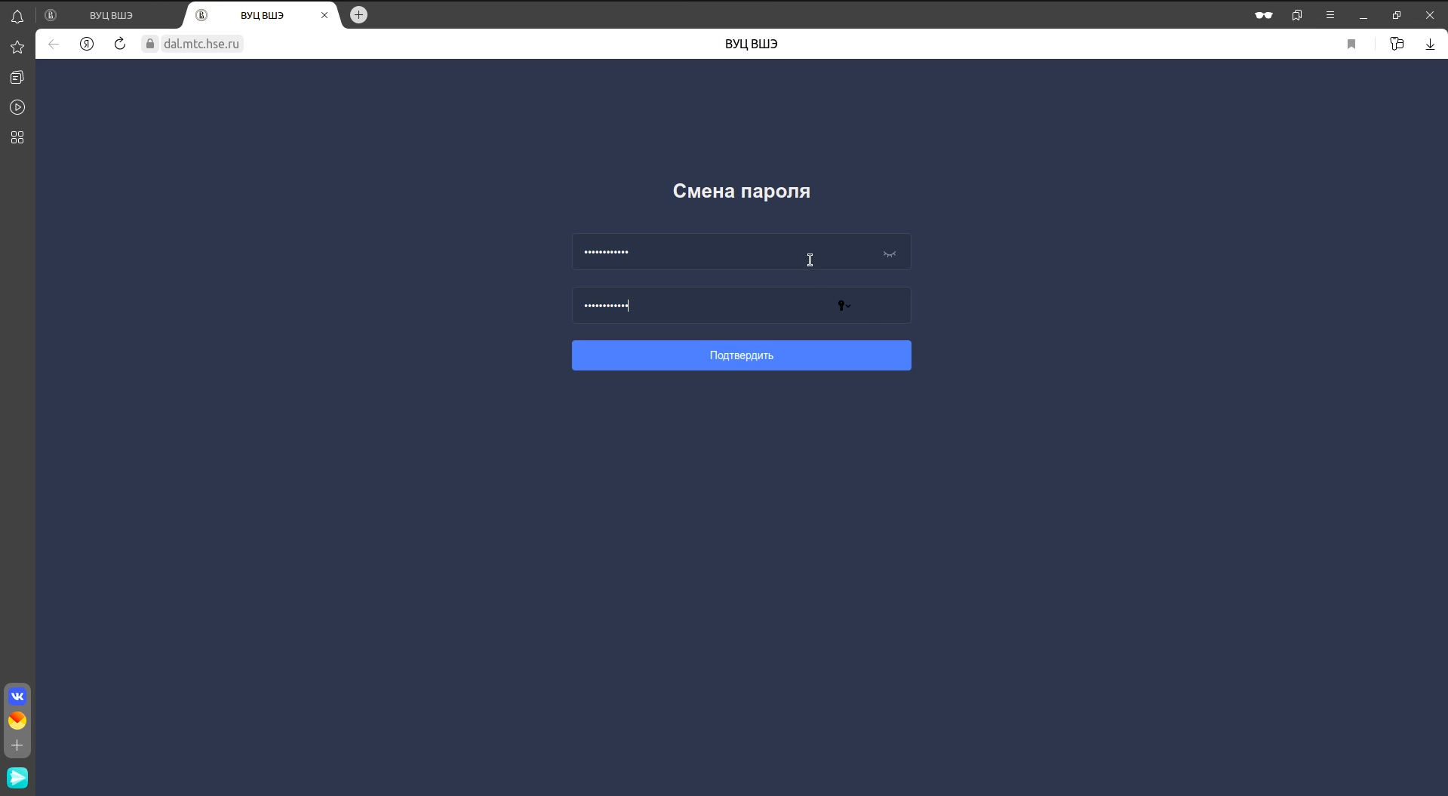
Порядок подачи заявления
8

Slide 10
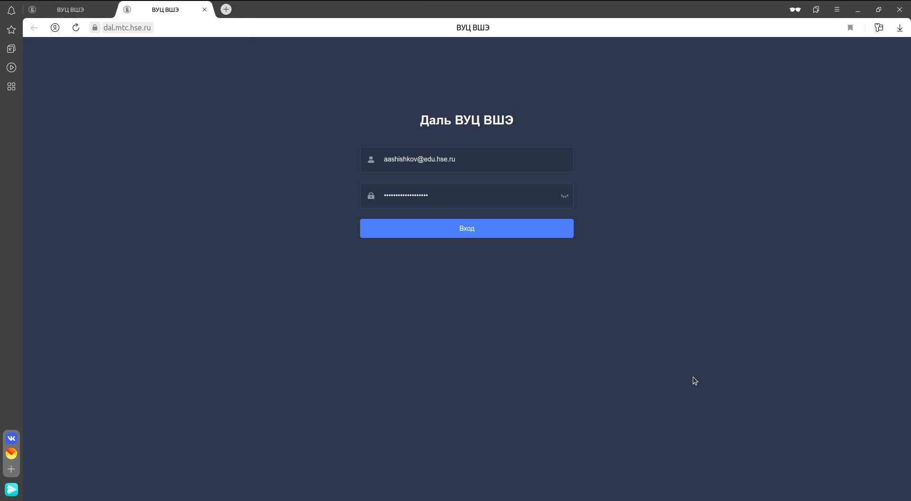
Порядок подачи заявления
9

Slide 11
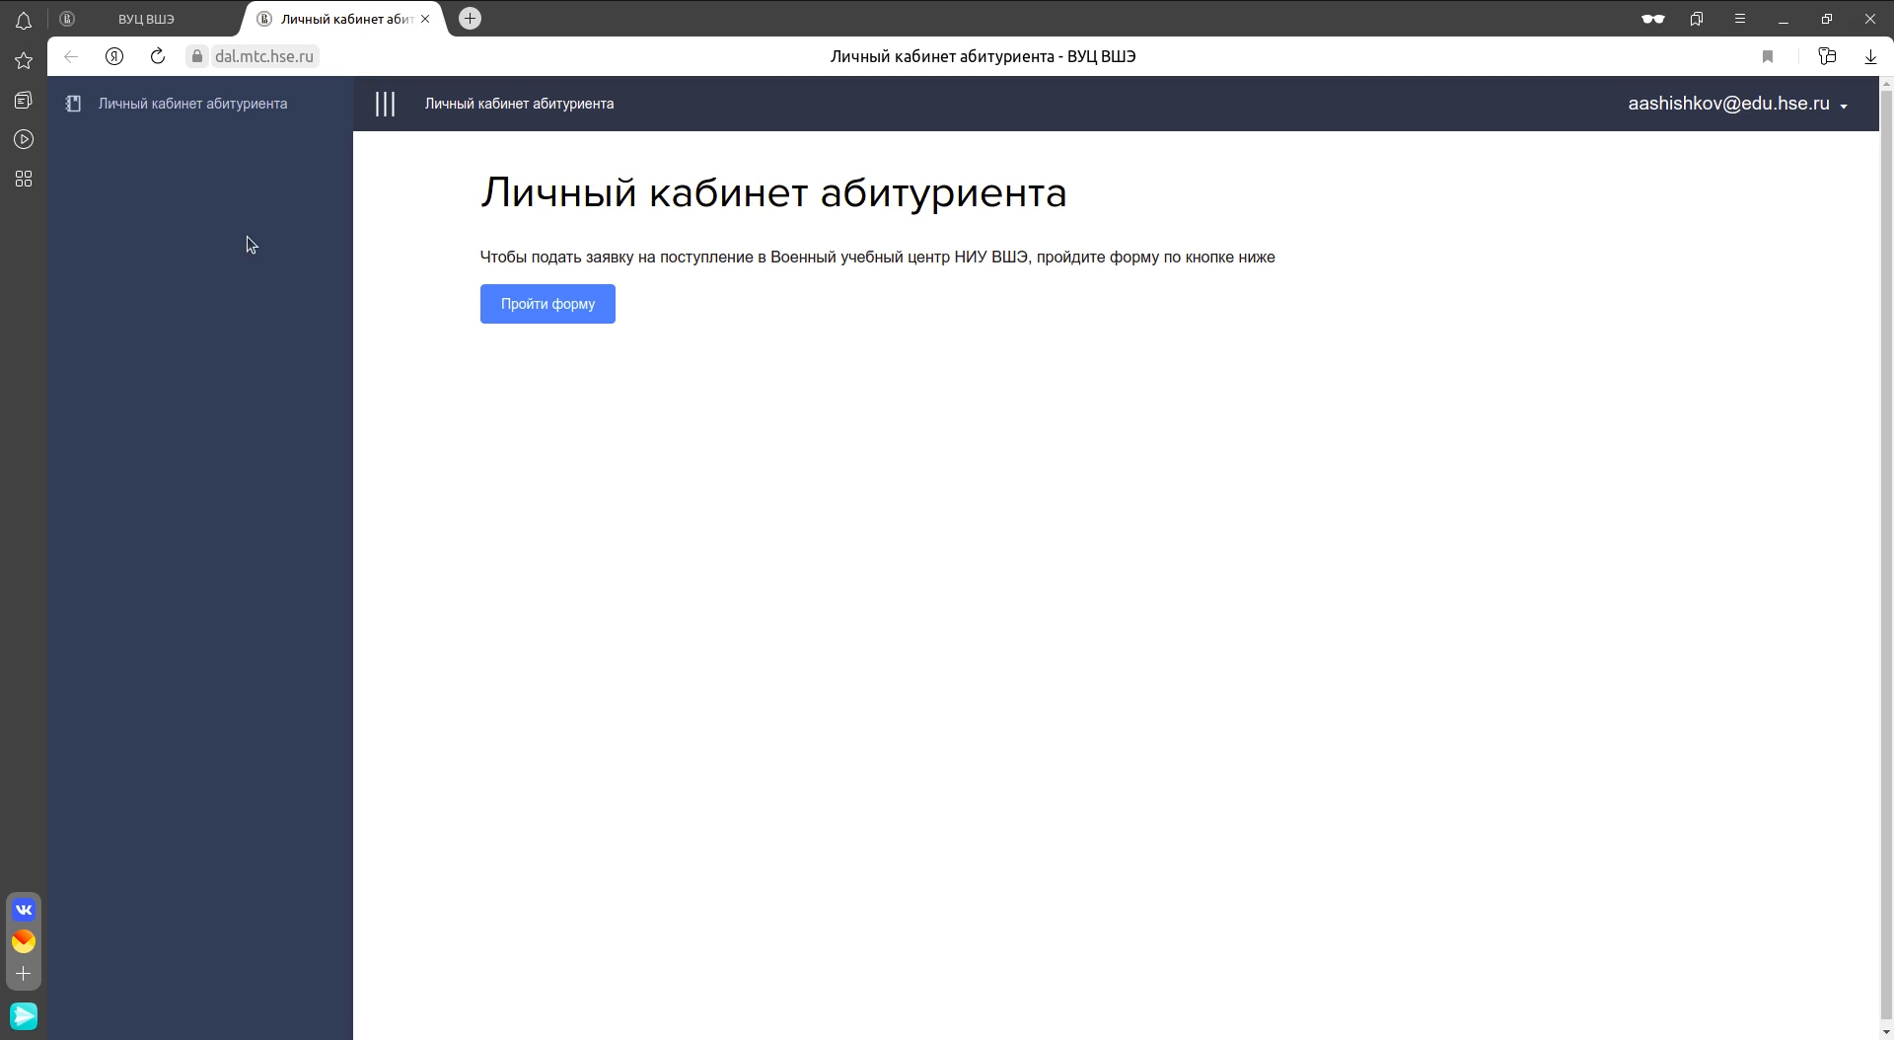
Порядок подачи заявления
10

Slide 12
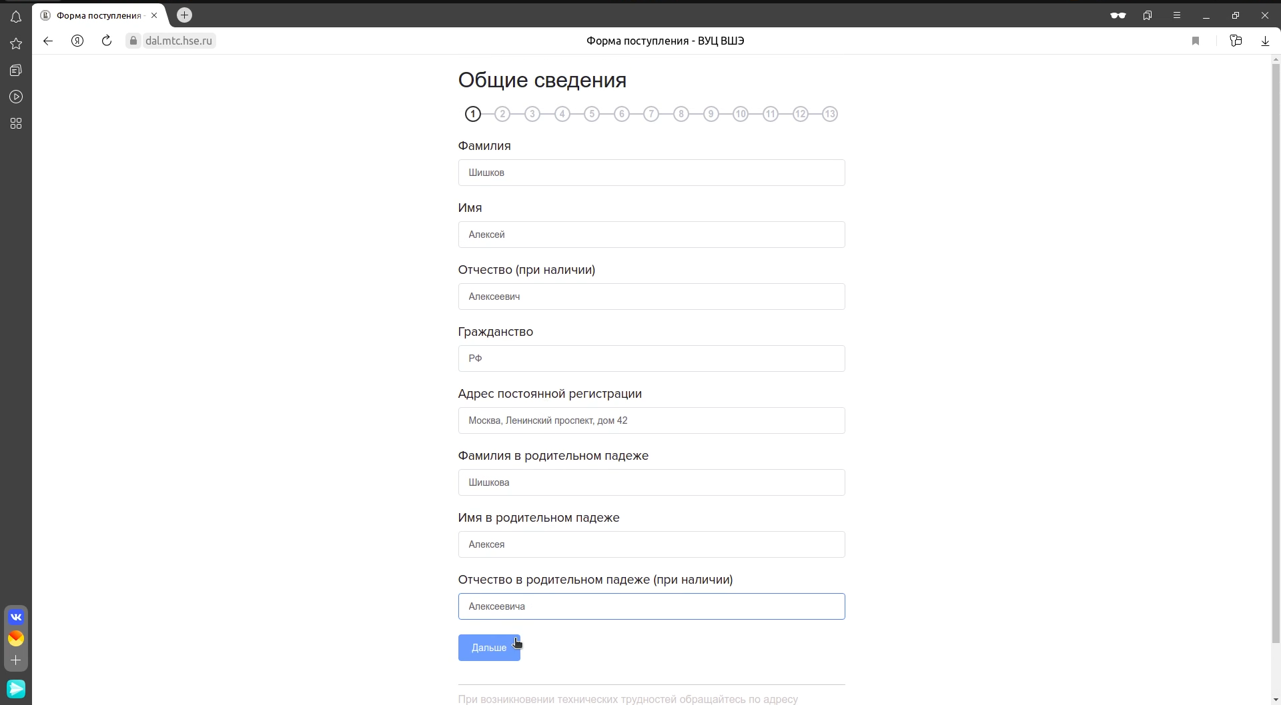
Порядок подачи заявления
11

Slide 13
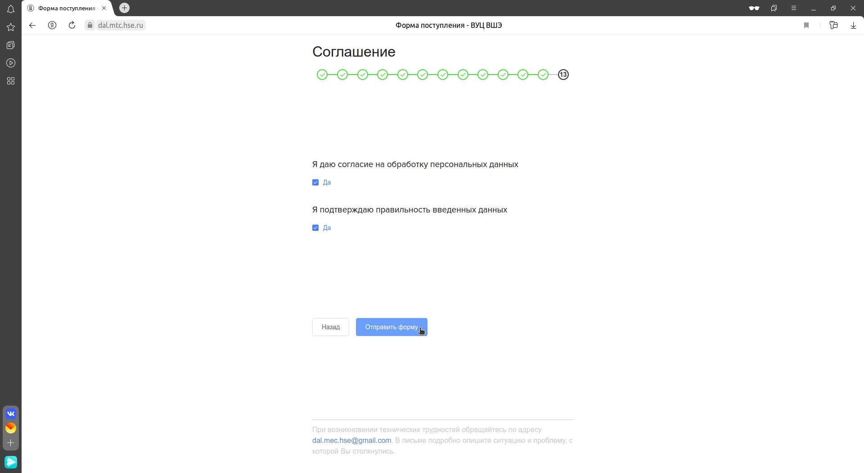
Порядок подачи заявления
12

Slide 14
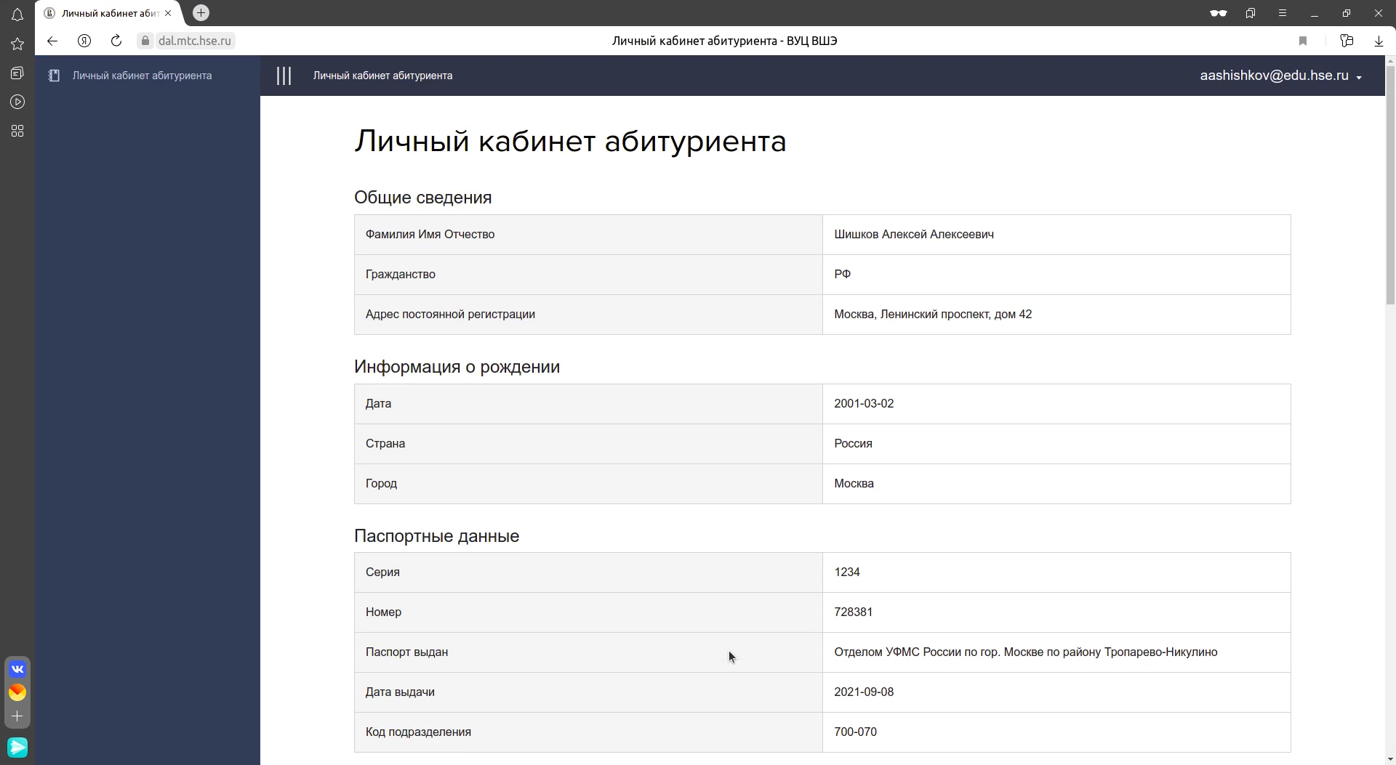
Порядок подачи заявления
13

Slide 15
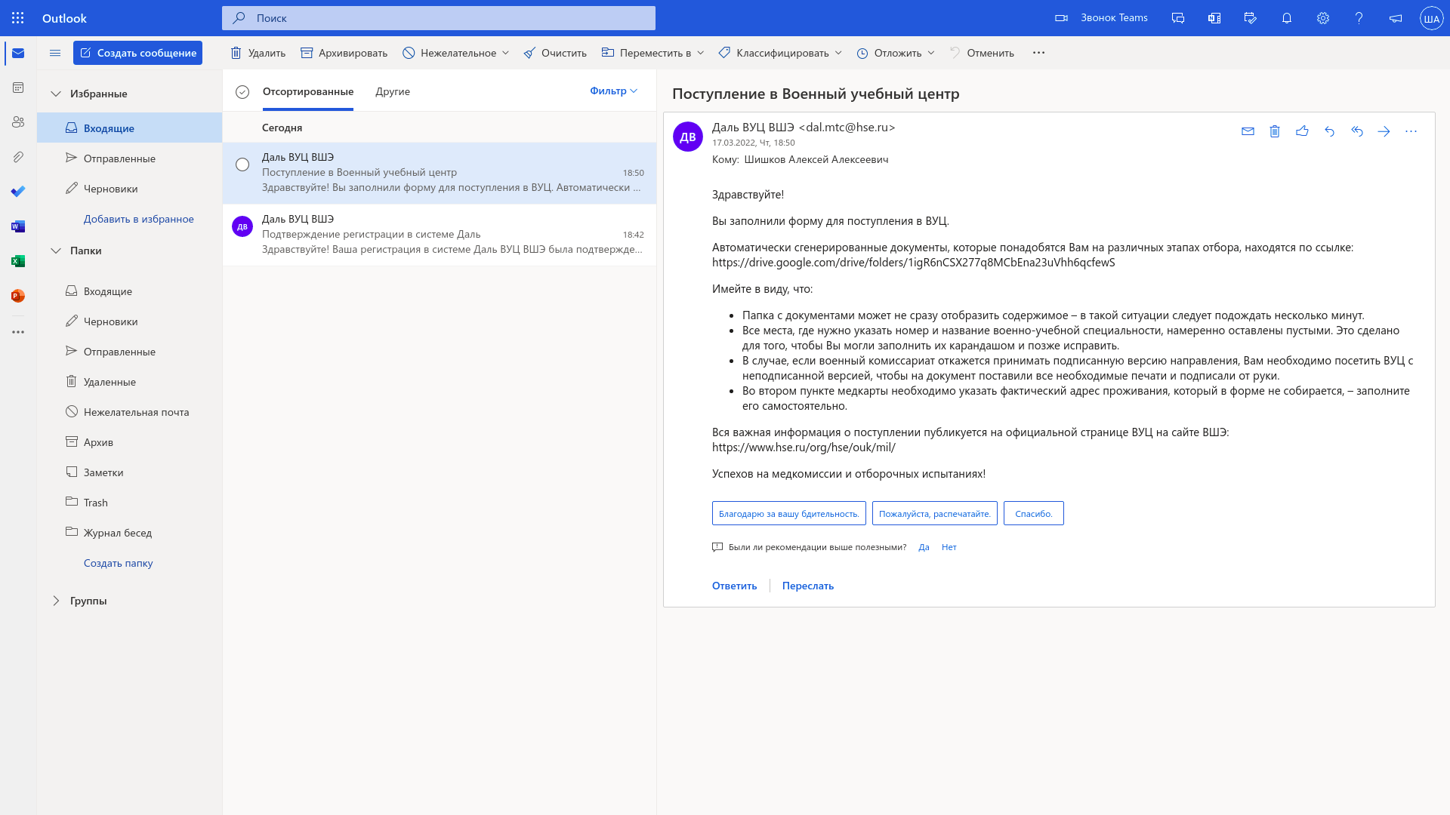
Порядок подачи заявления
14

Slide 16
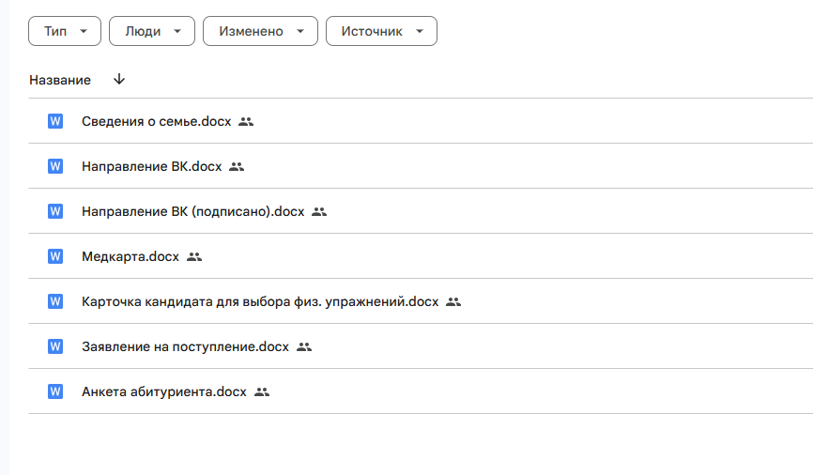
Порядок подачи заявления
15

Slide 17
Постановление Правительства РФ от 4 июля 2013 г. N 565
Об утверждении Положения о военно-врачебной экспертизе
16
43. До начала предварительного освидетельствования граждане, поступающие в военно-учебные заведения (учебные заведения), проходят в медицинских организациях государственной и муниципальной систем здравоохранения следующие обязательные диагностические исследования:
флюорография (рентгенография) легких в 2 проекциях (если она не проводилась или если в медицинских документах отсутствуют сведения о данном исследовании в течение последних 6 месяцев) с обязательным представлением при освидетельствовании флюорограмм (рентгенограмм);
рентгенография придаточных пазух носа;
общий (клинический) анализ крови;
общий анализ мочи;
электрокардиография в покое и с физическими упражнениями;
исследование на наркотические средства (направление кафедра не выдает);
исследование крови на антитела к вирусу иммунодефицита человека, маркеры гепатита "В" и "С", серологические реакции на сифилис (направление кафедра не выдает).
Министерство обороны Российской Федерации, другие федеральные органы исполнительной власти, в которых федеральным законом предусмотрена военная служба (приравненная служба), могут устанавливать перечни дополнительных обязательных диагностических исследований, проводимых до начала предварительного освидетельствования указанных граждан.

Slide 18
Характеристика из деканата, заверенная деканом, либо заместителем декана, либо начальником учебной части факультета и печатью факультета
17
ХАРАКТЕРИСТИКА
На кандидата для поступления в Военный учебный центр при НИУ ВШЭ
Студент Иванов Иван Иванович, 1 июля 2006 года рождения, с 01 сентября 2023 года обучается на 1 курсе по основной образовательной программе высшего образования «Компьютерные науки и анализ данных», по направлению обучения 01.03.02 Прикладная математика и информатика факультета компьютерных наук.
Иванов И.И. зарекомендовал себя ответственным студентом.
Средний балл успеваемости за 3 модуля составляет 9,15 баллов.
Далее указывается.
Общественная активность и основные моральные качества:
- участие в общественной жизни учебного коллектива, организаторские способности и особенности в общении;
- склонность к военно-профессиональной деятельности, стремление приобрести и совершенствовать знания, навыки и умения, связанные с ней;
- основные интересы и увлечения, спортивные достижения.
Другие наиболее характерные положительные и отрицательные свойства личности и вывод о целесообразности направления для поступления в Военный учебный центр.
Руководитель, заместитель руководителя, начальник отдела сопровождения учебного процесса Дата, Подпись
М.П.

Slide 19
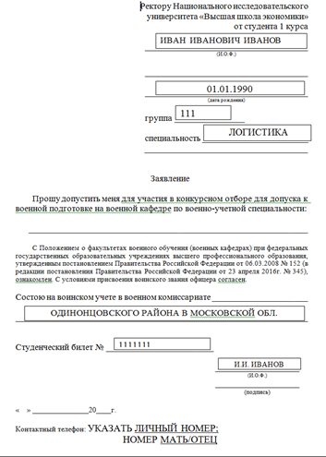
Заявление установленного образца с подписью и контактными телефонами.

Slide 20


ОБРАЗЕЦ РАСПОЛОЖЕНИЯ КОПИЙ НА ОДНОМ ЛИСТЕ
Свидетельство о регистрации по месту пребывания (если имеется)

Slide 21
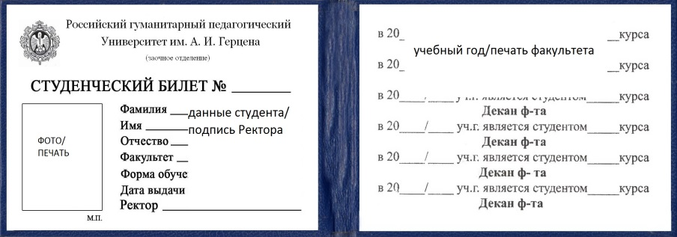
ОБРАЗЕЦ РАСПОЛОЖЕНИЯ КОПИЙ НА ОДНОМ ЛИСТЕ
1. Студенческий билет, надлежаще оформленный подписями и печатями в учебной части факультета (отделения).
2. Ксерокопию разворота студенческого билета (в середине листа А4).
«ВА ВТ»
ТОЛЬКО
УЧЕБНЫЙ ГОД 2025/2026
ПЕЧАТЬ ФАКУЛЬТЕТА/ ПОДПИСЬ

Slide 22

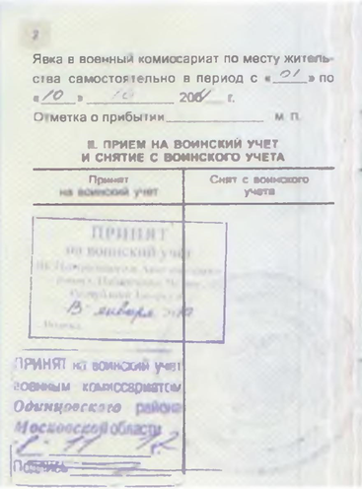

ОБРАЗЕЦ РАСПОЛОЖЕНИЯ КОПИЙ НА ОДНОМ ЛИСТЕ
1. Приписное удостоверение.
2. Ксерокопию 1-ого и 2-ого разворота приписного удостоверения
(на одном листе формата А-4).
ТОЛЬКО 1,2,3 СТРАНИЦА

Slide 23
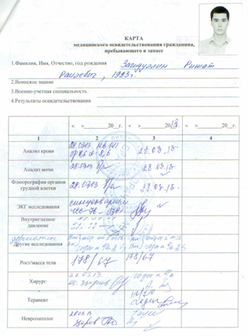
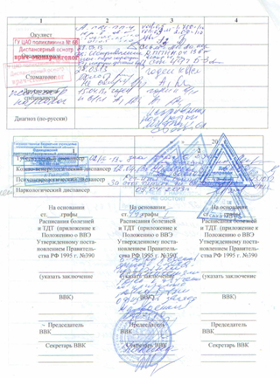
ВАРИАНТЫ КАРТ МЕД.ОСВИДЕТЕЛЬСТВОВАНИЯ

Slide 24
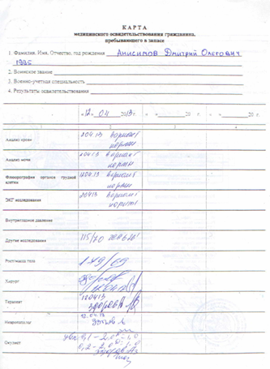
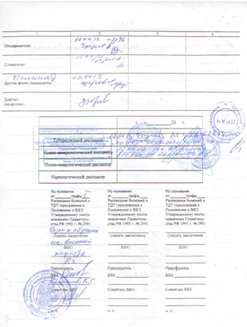
ВАРИАНТЫ КАРТ МЕД.ОСВИДЕТЕЛЬСТВОВАНИЯ БЕЗ ФОТОГРАФИИИ

Slide 25
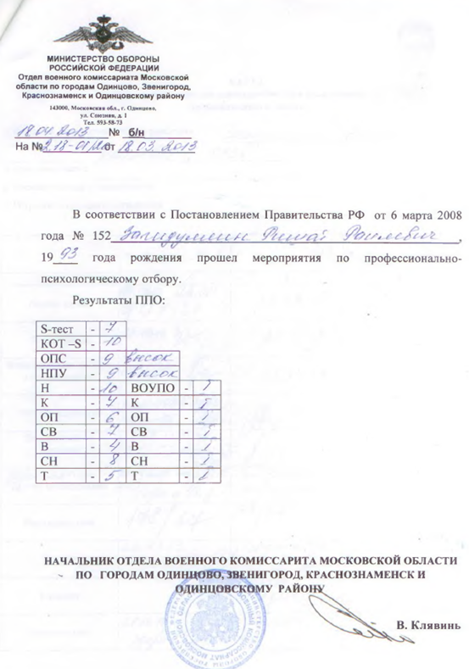
ВАРИАНТЫ РЕЗУЛЬТАТОВ ПРОФ-ПСИХ. ОТБОРА
ДО 18 МАЯ 2018 ГОДА
ИВАНОВ ИВАН ИВАНОВИЧ

Slide 26
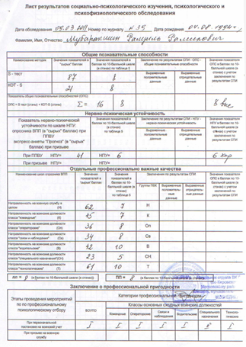
ВАРИАНТЫ РЕЗУЛЬТАТОВ ПРОФ-ПСИХ. ОТБОРА

Slide 27
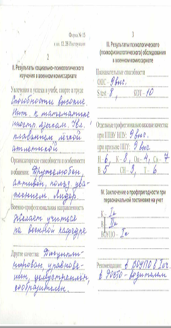
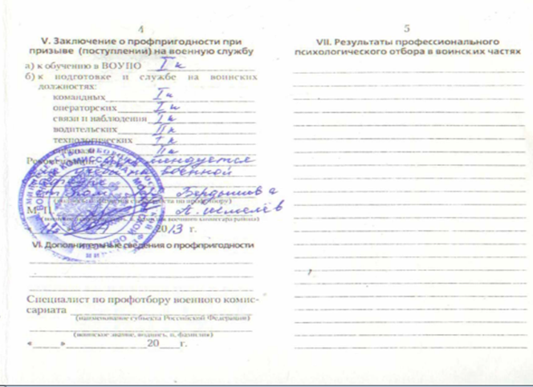
ВАРИАНТЫ РЕЗУЛЬТАТОВ ПРОФ-ПСИХ. ОТБОРА

Slide 28
Перечень документов при подаче заявления
27
1. Паспорт гражданина РФ. Ксерокопии 1-ой страницы паспорта и страницы с регистрацией (на одном листе формата А-4).
2. Свидетельство о регистрации по месту пребывания (если имеется, ксерокопия)
3. Приписное удостоверение. Ксерокопию 1-ого и 2-ого разворота приписного удостоверения (на одном листе формата А-4).
4. Студенческий билет, надлежаще оформленный подписями и печатями в учебной части факультета (отделения). Ксерокопию разворота студенческого билета
5. Характеристику из деканата, заверенную деканом, либо заместителем декана, либо начальником учебной части факультета и печатью факультета.
7. Заявление установленного образца с подписью и контактными телефонами.
9. Медицинскую карту, заполненную установленным порядком в военном комиссариате с положительным заключением военно-врачебной комиссии и гербовой печатью.
9. Заверенную копию Карты профессионального психологического отбора (из военного комиссариата).
10. Справку об отсутствии судимости.

Slide 29
Преимущественное право допуска к обучению по программам подготовки запаса при успешном прохождении конкурсного отбора имеют дети военнослужащих, принимавших участие в СВО, а при прочих равных условиях такое право предоставляется гражданам из числа:
- детей-сирот;
- детей, оставшихся без попечения родителей;
- членов семей военнослужащих;
- прошедших военную службу по призыву;
- участников Всероссийского детско-юношеского военно- патриотического общественного движения "ЮНАРМИЯ".
Освобождаются от мероприятий конкурсного отбора (за исключением определения годности по состоянию здоровья) дети, родитель (родители) которых погиб (умер), получил увечье (ранение, травму, контузию) или заболевание в ходе проведения СВО.
ЕСЛИ ЕСТЬ ПРЕИМУЩЕСТВА (ЛЬГОТА)
НЕОБХОДИМО ПРЕДОСТАВИТЬ ОДТВЕРЖДАЮЩИЕ ДОКУМЕНТЫ:
- ОРИГИНАЛЫ/С СИНИМИ ПЕЧАТЯМИ, АКТУАЛЬНЫМИ ДАТАМИ
СПРАВКИ)/ КОПИИ
О льготах
28

Slide 30
Военный учебный центр
при Национальном исследовательском университете
«Высшая школа экономики»
«Информация об отборе в Военный учебный центр в 2026 году»

